Slide 1
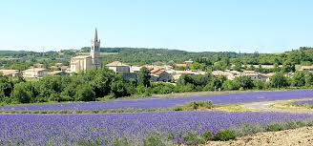
DELIBERATION DU BUDGET PRIMITIF 2020
MONTJOYER
LE 20 JUILLET 2020

Slide 2
DELIBERATION DU BUDGET PRIMITIF 2020
BUDGET COMMUNE – section de fonctionnement
RECETTES
DEPENSES
2%
12%
19%
3%
23%
36%
2%
7%
49%
29%

Slide 3
DELIBERATION DU BUDGET PRIMITIF 2020
BUDGET COMMUNE – section d’investissement
RECETTES
DEPENSES
10%
3%
10%
31%
27%
53%
66%
51 731,00 €
51 731,00 €

Slide 4
DELIBERATION DU BUDGET PRIMITIF 2020
BUDGET EAU/ASSAINISSEMENT – section fonctionnement
RECETTES
DEPENSES
3%
35%
45%
57%
22%
20%
130 521,00 €
130 521,00 €

Slide 5
DELIBERATION DU BUDGET PRIMITIF 2020
BUDGET EAU/ASSAINISSEMENT – section investissement
RECETTES
DEPENSES
18%
19%
53%
63%
139 099,00 €
139 099,00 €

